Slide 1
Развитие системы школьного образования, в 1946-1958 гг. (на материалах Костромской области)

Slide 2
Актуальность
Возрастает потребность современного общества в развитии и укреплении интеллектуального потенциала страны.

Slide 3
Объект: учительская интеллигенция-особая культурная группа.
Предмет: государственная политика по развитию советской школы, формирования педагогических коллективов, повышения качества образования и внешкольная деятельность учителей.

Slide 4
Цель:
раскрыть значимость исторического опыта государственного руководства общеобразовательной школой в послевоенные годы;
охарактеризовать место учительства в осуществлении государственной политики по восстановлению и развитию школьной системы в 1946-1958 гг.

Slide 5
Периоды изучения проблемы
Советский
Постсоветский
III – сер. 1980-х - начало 1991 г.
I - 1945-втор. половина 1950 гг.
II -втор. половина 1950 – сер. 1980-х гг.

Slide 6
Проблемы развития учебной и материально-технической базы школьных учреждений
После окончания Великой Отечественной войны руководством страны был разработан послевоенный пятилетний план восстановления и развития народного хозяйства СССР на 1946-1950 годы. Предусматривалось по закону «…довести количество начальных, семилетних и средних школ в 1950 г. до 193 тысяч и количество учащихся в них до 31,8 млн., обеспечив общее обязательное обучение детей с семилетнего возраста, как в городе, так и в деревне…».

Slide 7
Основные показатели развития обще-образовательных школ

Slide 8
План выполнения по контингенту в школах Костромской области
 | город |  | село |  | итого |  | % выпол-нения
классы | план | выполнено | план | выполнено | план | выполнено
1-4 | 22,3 | 20391 | 74,2 | 71 904 | 96,5 | 92 295 | 95,4
5-7 | 18,1 | 18207 | 43,0 | 39605 | 61,1 | 57 812 | 94,6
8-10 | 4,6 | 2896 | 2,9 | 2308 | 7,5 | 5 204 | 70,0

Slide 9
Обеспечение учебной литературой учащихся Буйского района
Название учеб. | Требова-лось | Фактически
 |  | 1 кл. | 2 кл. | 3 кл. | 4 кл
1 | 2 | 3 | 4 | 5 | 6
Родная речь | 1527 | 60 | - | - | -
Букварь | 1527 | 605 | 102 | - | -
Книга для чтения | 1479 | - | 124 | - | -
Сб-к арифметических задач | 1479 | - | - | - | -
Уч-к. русск. яз. для 3-4 кл. | 1911 | - | - | 45 | 45
География | 801 | - | - | - | 58
Естествознание | 801 | - | - | - | 57

Slide 10
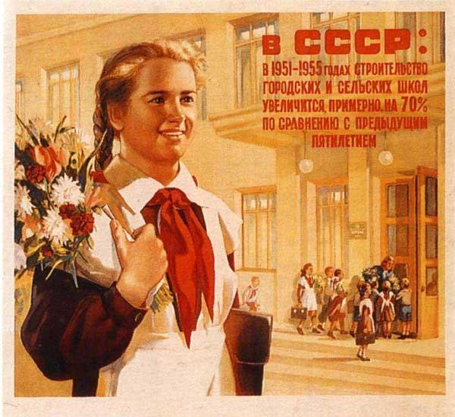
Строительство школ осуществлялось в большом количестве, план по контингенту выполнялся, все учащиеся были обеспечены учебниками и тетрадями, но к 1958 г так и не удалось выполнить план по всеобщему семилетнему обучению.

Slide 11
Подготовка учительских кадров в послевоенный период
После войны происходит развитие системы подготовки учительского состава.
Педагогические училища выпускают значительное количество учителей 1- 4 классов, что позволяет устранить дефицит кадров в школе.
С 1956 года учительские институты (дававшие неполное высшее образование) преобразованы в педагогические вузы или училища.
К 1956 г. всего учителей 1,26 млн. против 592 тыс. человек в 1946г.

Slide 12
Показатель повышения образовательного уровня учителей

Slide 13
Динамика выпуска из заочного отделения Костромского вуза

Slide 14
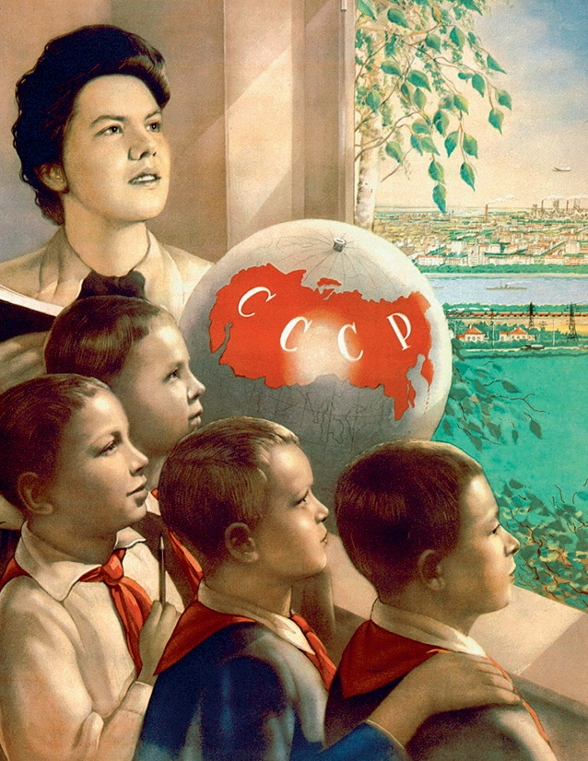
Таким образом сложную ситуацию с учителями в стране в том числе в Костромской области удалось устранить. Число студентов выросло в 2-3 раза.
Однако количественные показатели опережали качественные, что создавало серьезные проблемы для деятельности школы.

Slide 15
Учебно-воспитательная работа школьного учителя
Основной задачей, стоящей перед школой в послевоенные годы, являлось повышение качества учебно-воспитательной работы.
В 1949-м году в СССР не успевало 77,5% учащихся, в частности в Костромской области не успевало 83,2 %.
На разрешение этих задач была направлена деятельность учителей, руководителей школ и органов народного образования с 1946 – 1958 года.

Slide 16
Динамика успеваемости учащихся школ Костромской области за 1954-1958 годах
Учебный год | Всего учащихся | Не успевают | % успеваемости
1953/54 | 116653 | 22950 | 80,4
1954/55 | 110745 | 93073 | 84
1955/56 | 101020 | 86671 | 85,8
1956/57 | 103937 | 92858 | 89,3
1957/58 | 108819 | 99395 | 91,4

Slide 17
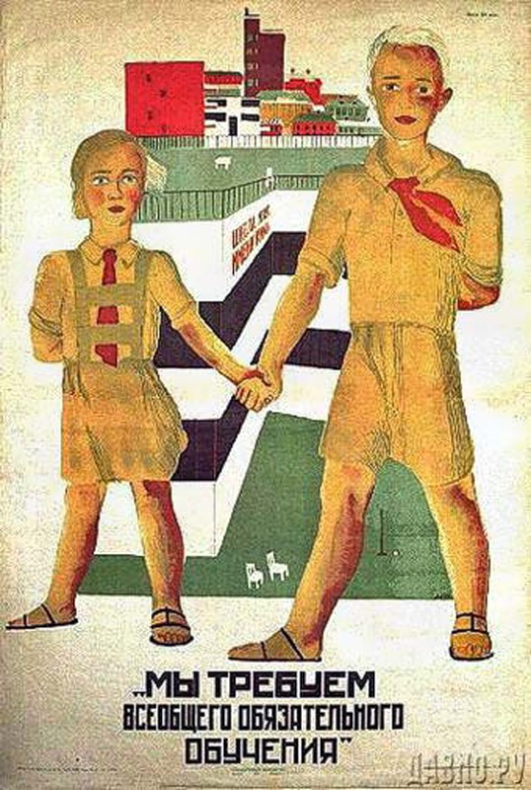
Всеобуч
В Костроме, согласно отчета о работе школ в Костромской области за 1945-1946 учебный год, из 142 тысяч учеников в 1945/46 учебных годах подлежало всеобучу 118 тысяч человек.
В итоге к концу 1958 г. вопрос о всеобуче на и не был решен.

Slide 18
Качество воспитания обсуждалось на всех уровнях власти.
Помощь в воспитании учащихся оказывали различные общественно-политические организации: партийные, комсомольские, пионерские.
В итоге даже склонные к дивиантному поведению дети чувствовали свою значимость в деле построения коммунистического общества.

Slide 19
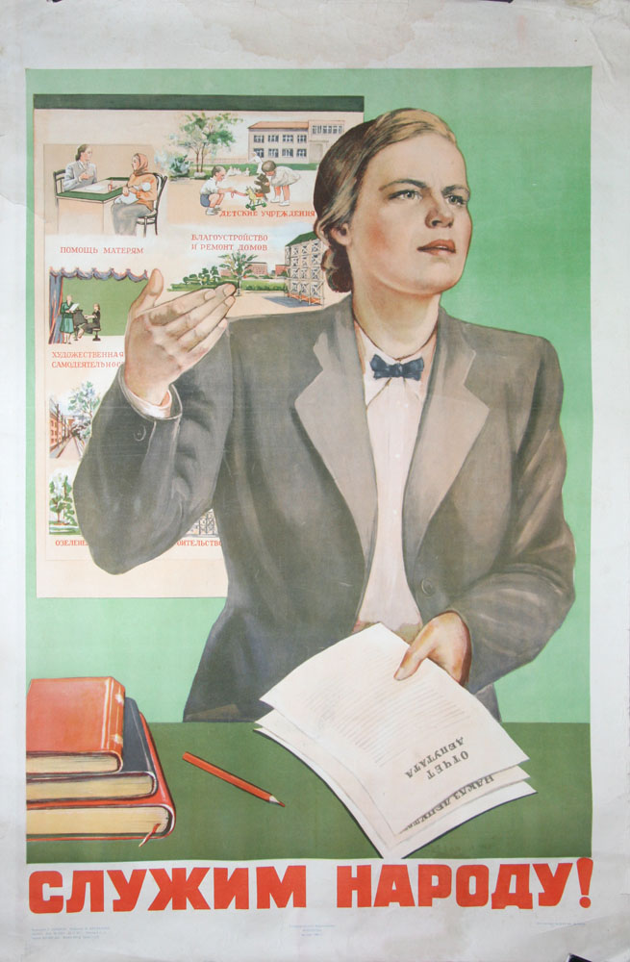
Внешкольная деятельность учительства
Учитель был:
ликвидатором неграмотности;
председателем или членом избирательной комиссии;
пропагандистом;
руководителем агрономического кружка;
участником кампаний по уборке урожая и др.

Slide 20
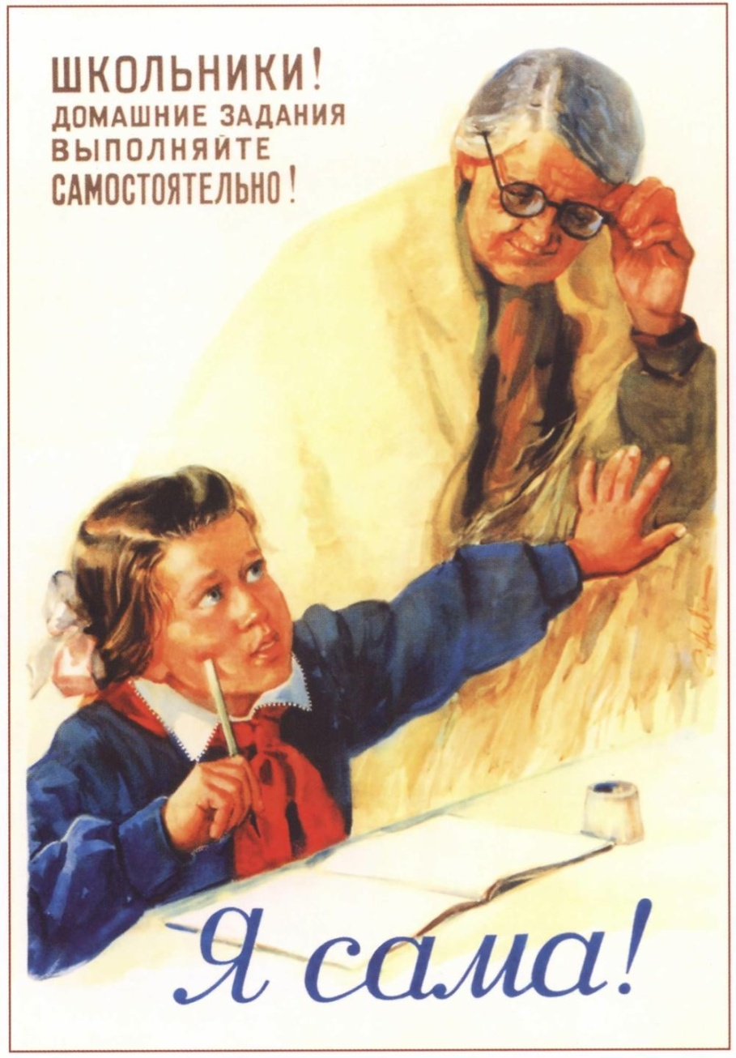
Заключение
По строительству школ к 1958 г. план был выполнен.
Вопрос об обеспеченности учебниками был полностью решен.
Кадровый дефицит удалось устранить: педучилища выполняли план на 100%, педвузы на 91%.
Качество образование улучшилось несущественно из-за перегруженности в том числе общественной работой учителей.
Проблема всеобуча осталась.
Наблюдается увеличение авторитета учительства в обществе, повышение статуса.

